Slide 1
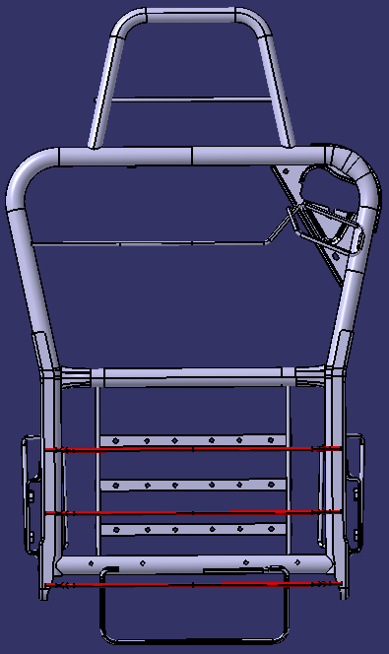
变化点说明
卡槽定位
卡槽定位
U型槽+压紧器

